Slide 1
Problemi sa strukturiranjem terapijske seanse
Ivana Benković, mag.psych.

Slide 2

Kako postupiti?
Označiti problem
Konceptualizirati ga
Tražiti rješenja

Slide 3
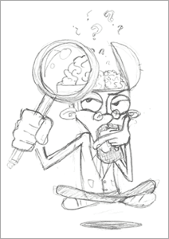
Općenite teškoće
1. Neuspješno upoznavanje pacijenta
→ izoštriti vještinu upoznavanja
→ testirati vlastite automatske misli o strukturiranju
→ često nuditi objašnjenja, davati feedback nakon svakog elementa seanse

Slide 4
2. Nevoljko provođenje strukture
→ konceptualizirati razloge zbog kojih je problem nastao i pronaći rješenje
3. Prezahtjevno nametanje strukture
→ pokušati dijagnosticirati problem preslušavajući snimku seanse i ispraviti ga

Slide 5

Tipični problemi u pojedinim fazama seanse
Kratki pregled
Preopširni pregled tjedna
→ upozoriti na važnost usmjeravanja na specifične probleme
      → tražiti od pacijenta da pripremi izvješće
→ pri negativnoj reakciji, identificirati AM pacijenta

Slide 6
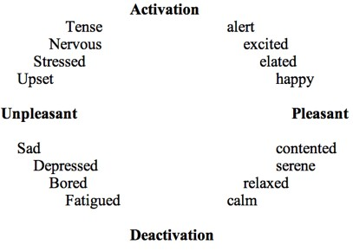
Provjera raspoloženja
Neuspjeh u ispunjavanju upitnika
→ traženje specifičnih problema
Teškoće u izražavanju raspoloženja
→ Postaviti određena pitanja ili demonstrirati kako odgovoriti
Odbijanje upitnika
→ automatskih misli i značajnosti situacije za pacijenta

Slide 7
Povezivanje s prethodnom seansom
Teškoće u zapamćivanju sadržaja seanse
→ zamoliti pacijenta da ispuni radni list o povezivanju seansi
Odbijanje izražavanja negativne povratne informacije
→ ohrabriti pacijenta
→ otkriti što za pacijenta znači davanje negativne povratne informacije

Slide 8

Sastavljanje dnevnog reda
Pacijent ne sudjeluje u donošenju dnevnog reda
→ upoznati pacijenta sa značenjem sastavljanja dnevnog reda
→ Identificirati automatske misli i istražiti pacijentova očekivanja od terapije

Slide 9
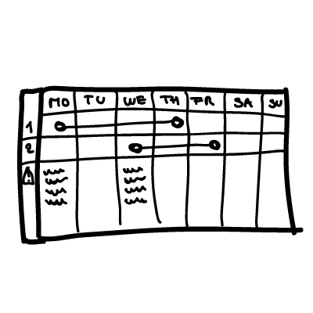
Pacijent je odsutan pri sastavljanju dnevnog reda
→ pokazati pacijentu da nije sam, tražiti da odabere problem na kojem će raditi i orijentirati ga prema rješenju
Pacijent je neuspješan u razgovoru o problemima s dnevnog reda
→ domaća zadaća – napisati teme dnevnog reda

Slide 10

Pregled domaće zadaće
Terapeut zaboravi pregledati zadaću od prethodne seanse
→ imati na umu 6 elemenata terapijske seanse
→ pregledati bilješke s prethodne seanse
Terapeut previše detaljno pregledava domaću zadaću

Slide 11
Razgovor o problemima s dnevnog reda
Neusmjereni razgovor
→ vraćati pacijenta na temu
→ identificirati automatske misli, emocije, vjerovanja
→ često rezimirati

Slide 12
Neuspješan tempo seanse
→ procijeniti koliko se tema može obraditi u seansi
→ odrediti prioritete (1-2 teme)
→ zajedno s pacijentom paziti na vrijeme
Neprovođenje terapijske intervencije
→ biti koncizan za vrijeme seanse
→ odgovoriti na pacijentove disfunkcionalne misli
→ osmisliti zadaću koja će smanjiti uznemirenost pacijenta

Slide 13
Zadavanje nove domaće zadaće
Zadaća
→ preteška ili nepovezana s teškoćama
→ nije dobro objašnjena svrha ili kako ju napraviti
Terapeut
→ zaboravi pregledati zadaću
→ ne naglasi važnost izvršavanja zadaća

Slide 14

Zadatak se ne započne na seansi
Pacijent
→ ne zapiše domaću zadaću
→ ne slaže s domaćom zadaćom
Ostalo
→ disfunkcionalna vjerovanja o domaćoj zadaći

Slide 15


Konačni sažetak
Pacijent ne zapisuje detalje seanse → periodično sažimati

Slide 16

Povratna informacija
Uznemiren pacijent, a nema vremena za smirivanje
→ početi privoditi seansu kraju 10 minuta ranije
Pacijent ne uspije izraziti negativne reakcije
→ sažeti seansu, otkriti i odgovoriti na povratnu informaciju

Slide 17

Problemi koji nastaju zbog terapeutovih misli
Misli i vjerovanja koja otežavaju strukturu
→ ne mogu strukturirati seansu
→ neću se moći jasno izraziti
→ ne bih trebao prekidati pacijenta
→ neće htjeti raditi zadaću
Važno je paziti na razinu vlastite nelagode i automatske misli!

Slide 18
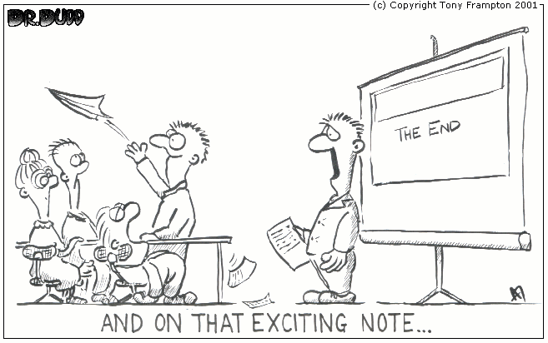
Hvala na pažnji

